Slide 1
跟博士學功課
(馬太福音二章一至十二節)

Slide 2
1. 東方博士來到耶路撒冷要崇拜新生的猶太人的王是因為看見他的星. 那星是在什麼時候出現呢？
按照漢朝的漢書天文志, 中國天文學家在孝哀帝建平二年二月(公元前5年3月9日 至4月6日)發現有非常光的彗星出現在牽牛星座七十多天. 那時, 大臣們認為是新紀元的來臨.建議王帝把年號改為 “太初”. 十三月後在建平三年三月己酉日在牽牛附近那星又出現. –摘於 “先賢之信”, 唐堯, 2005, 東方出版中心
跟據聖經學者的研究, 耶穌大概是在公元前五年降生.

Slide 3
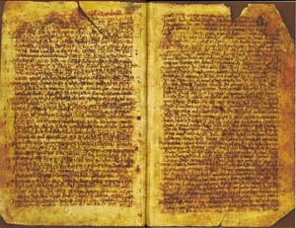
2. 東方博士是誰？
跟據最近Oklahoma 大學教授, Brent Landau 翻譯一份C.E. Syriac 敘利亞手稿(八或二世紀)稱為 “博士的啟示”記載博士們的奇妙行程和星的指引. 他們
到了伯利恒崇拜那嬰兒,回到兄弟中傳基督福音,最後受多馬施浸. 他們是一群安靜祈禱的人士從神秘的地方而來. 叫作Shir.可能是中國!

Slide 4
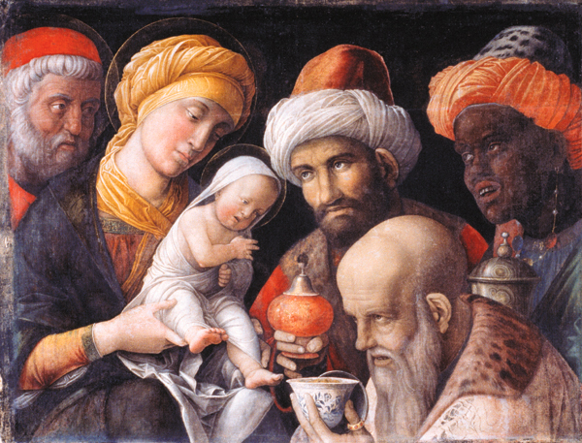
1. 這些看見星星的博士給我們一個尋求的功課

Slide 5
馬太福音2:1-12
1 當希律王的時候，耶穌生在猶太的伯利恆。有幾個博士從東方來到耶路撒冷，說： 2 「那生下來作猶太人之王的在哪裏？我們在東方看見他的星，特來拜他。」 3 希律王聽見了，就心裏不安；耶路撒冷合城的人也都不安。 4 他就召齊了祭司長和民間的文士，問他們說：「基督當生在何處？」 5 他們回答說：「在猶太的伯利恆。因為有先知記著，說：
6 猶大地的伯利恆啊， 你在猶大諸城中並不是最小的； 因為將來有一位君王要從你那裏出來， 牧養我以色列民。」

Slide 6
7 當下，希律暗暗地召了博士來，細問那星是甚麼時候出現的， 8 就差他們往伯利恆去，說：「你們去仔細尋訪那小孩子，尋到了就來報信，我也好去拜他。」 9 他們聽見王的話就去了。在東方所看見的那星忽然在他們前頭行，直行到小孩子的地方，就在上頭停住了。 10 他們看見那星，就大大地歡喜； 11 進了房子，看見小孩子和他母親馬利亞，就俯伏拜那小孩子，揭開寶盒，拿黃金、乳香、沒藥為禮物獻給他。 12 博士因為在夢中被主指示不要回去見希律，就從別的路回本地去了。

Slide 7
耶利米書29:12-13
你們要呼求我，禱告我，我就應允你們。
你們尋求我，若專心尋求我，就必尋見。

Slide 8
2. 他們教訓我們把 最好 獻給神
進了房子，看見小孩子和他母親馬利亞，就俯伏拜那小孩子，揭開寶盒，拿黃金、乳香、沒藥為禮物獻給他。
馬太福音2:11
所以，弟兄們，我以上帝的慈悲勸你們，將身體獻上，當作活祭，是聖潔的，是上帝所喜悅的；你們如此事奉乃是理所當然的。
羅馬書12:1

Slide 9
3. 他們和星顯示我們要崇拜的重要
進了房子，看見小孩子和他母親馬利亞，就俯伏拜那小孩子，揭開寶盒，拿黃金、乳香、沒藥為禮物獻給他。 博士因為在夢中被主指示不要回去見希律，就從別的路回本地去了。
馬太 2:11-12

Slide 10
智慧人必發光如同天上的光；那使多人歸義的，必發光如星，直到永永遠遠。
但以理書12:3
使你們無可指摘，誠實無偽，在這彎曲悖謬的世代作上帝無瑕疵的兒女。你們顯在這世代中，好像明光照耀
腓立比書2:15

